Slide 1


Slide 2

Здравствуйте, ребята!
Я рада новой встрече с вами!

Slide 3
Найдите тему нашего урока на стр. 70 учебника. Чему мы будем учиться на уроке?

Slide 4

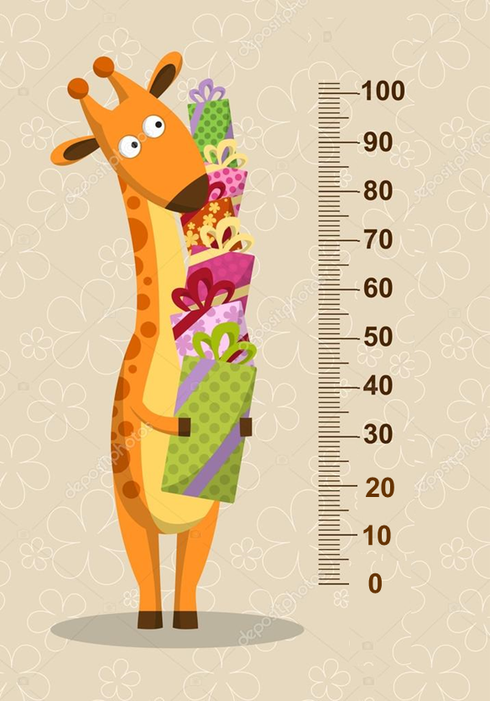
  Сегодня мы познакомимся с новой единицей измерения длины - метром.
  Кто догадался, сколько в метре сантиметров?
  Интересно, а сколько в метре дециметров?
  Для чего придумали метр? Ведь длину можно измерять и сантиметрами, и дециметрами…
1 м = 100 см
1 м = 10 дм

Slide 5



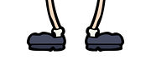
В царстве Математика жили-были два неразлучных друга - сантиметр и метр. Все завидовали их дружбе, потому что лучше друзей было не найти.
Они всегда помогали друг другу. Надо сантиметру вкрутить лампочку - большой метр тут как тут, а если метру нужна была помощь - сантиметр никогда не откажет.
Но однажды друзья начали спорить, кто их них важнее. Пошли к царю и попросили разрешить их спор. Тогда царь приказал сантиметру измерить дороги царства вдоль и поперек, а метру приказал измерить зернышко пшеницы. Сколько не старались друзья, ничего у них не получалось. Тогда царь посмотрел на друзей и ничего не сказал. А друзья и так все сами поняли. И после этого никогда уже больше не спорили.

Slide 6


Slide 7
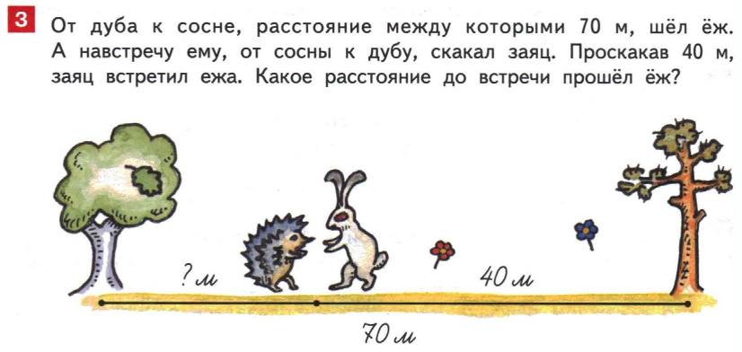

Slide 8

  Как перевести дециметры в метры?
  Как перевести метры в дециметры?
75 дм
3 м 1 дм
7 дес. дм
5 дм
3 дес. дм
1 дм
+
+
7 м
5 дм
31 дм

Slide 9
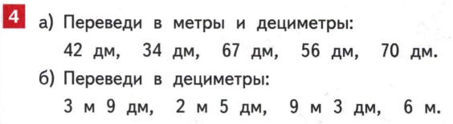

Slide 10
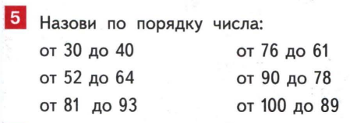


Slide 11
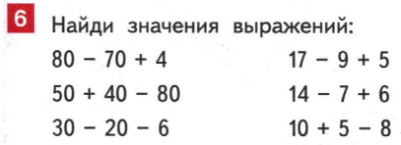
  Время посчитать!

Slide 12
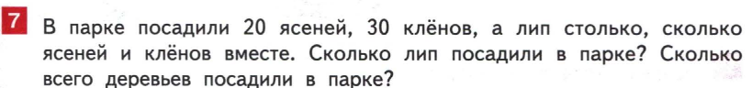
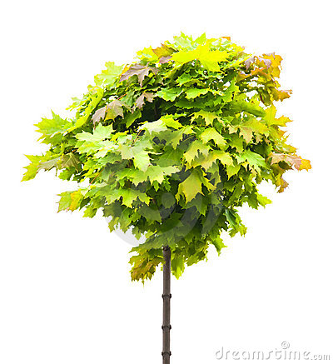
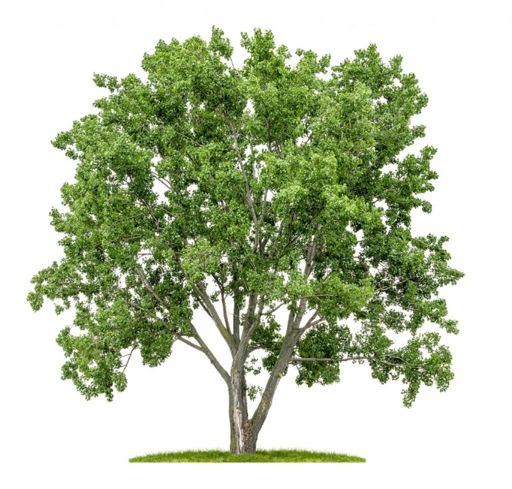
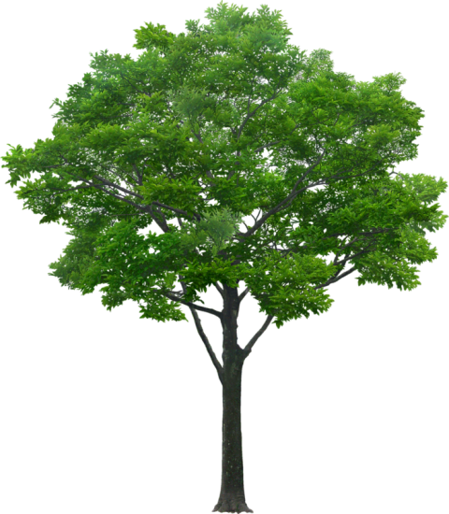

Slide 13
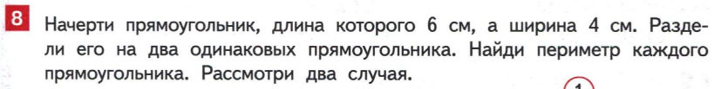

Slide 14
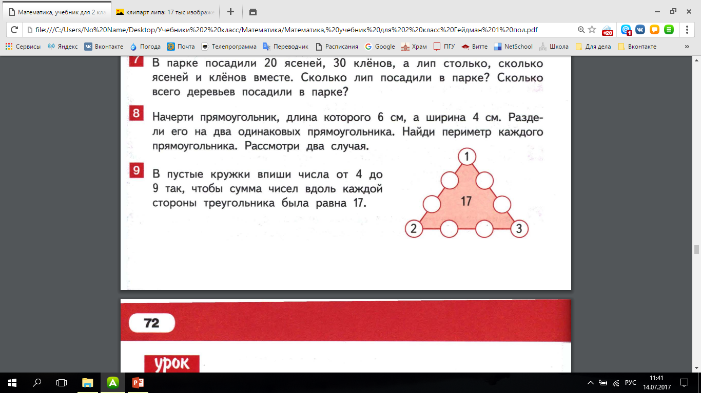

Slide 15

  Давайте вспомним, чему мы учились сегодня на уроке.
  Что показалось немного трудным?
  Спасибо за урок!
  До новых встреч!
  Что вам особенно понравилось?

Slide 16




